Slide 1
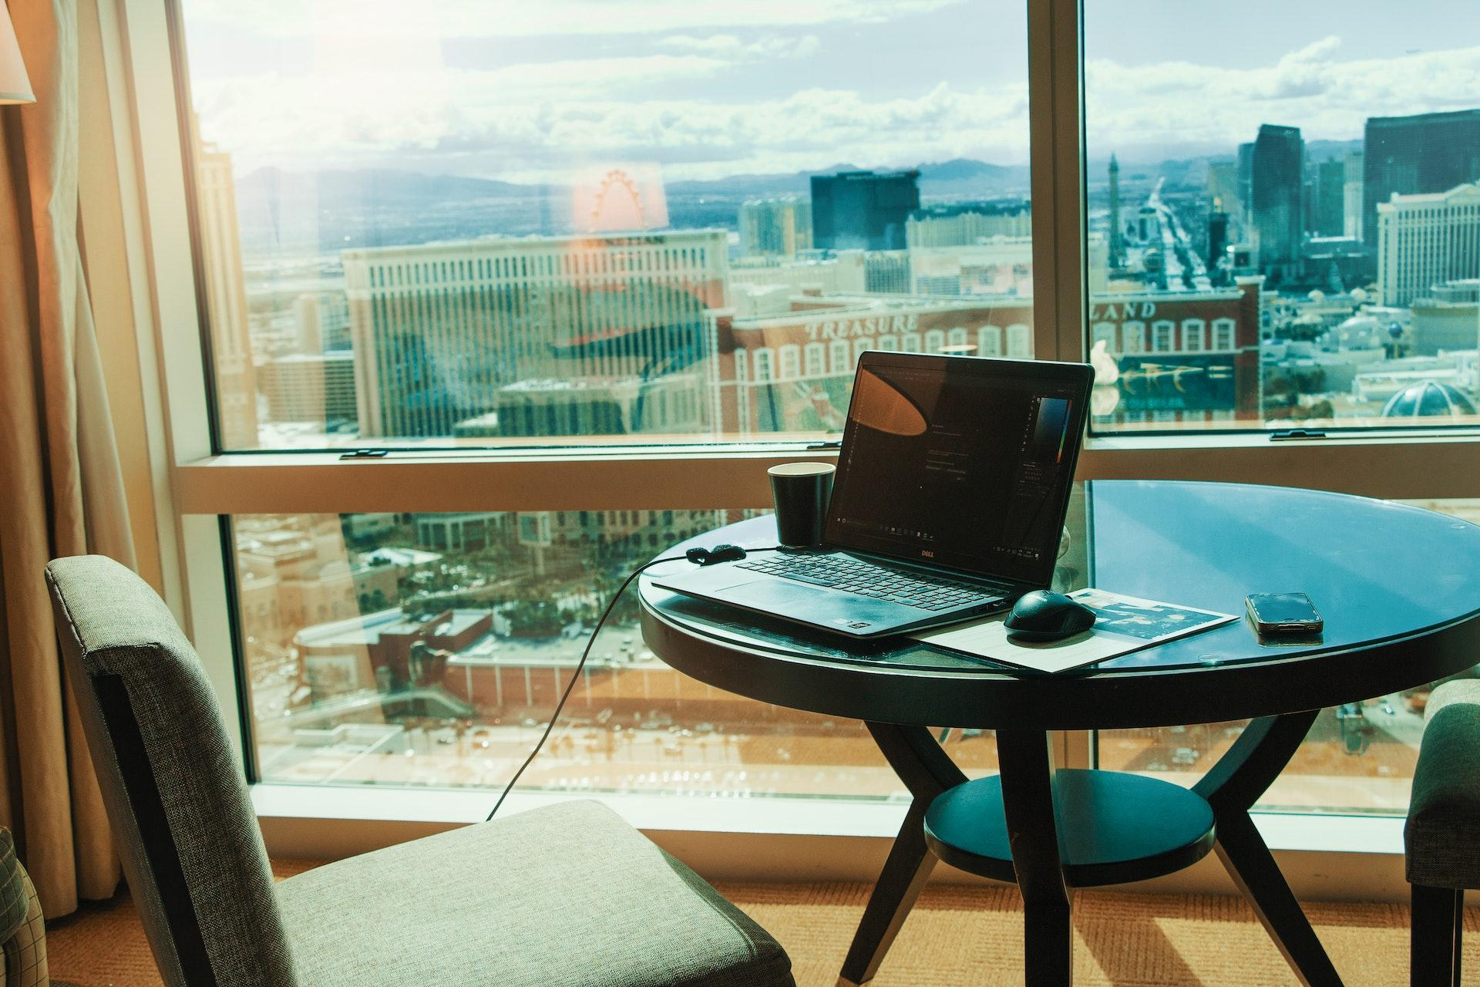
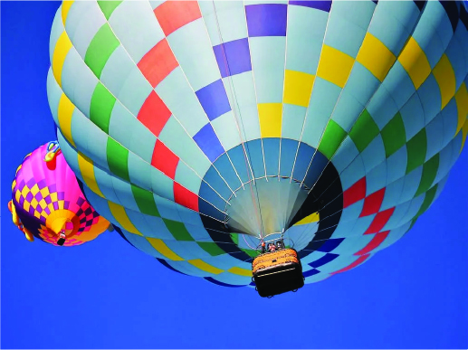
#1
04.11.2025 / FRIDAY
NEWSPAPER
ECONOMY
WORLD NEWS
TRAVEL
CULTURE
TECHNOLOGY
SPORTS
In erat ex, egestas at mi quis, placerat auctor turpis. Interdum et malesuada fames ac ante ipsum primis in faucibus. Quisque hendrerit urna in velit
NULLAM
Sed blandit auctor nunc eu mollis. Fusce condimentum commodo mauris sed ultrices. Proin sed orci rhoncus, hendrerit dui pulvinar.
Sed blandit auctor nunc eu
mollis. Fusce condimentum commodo mauris sed ultrices.
Proin sed orci hendrerit dui pulvinar, venenatis urna. Fusce vel ultricies.
Page 2
Sed eget congue nisl Mauris feugiat sem in tempor
Fus ullamcorper tellus aenean magna justo iaculis et
Page 3
Page 2
FERMENTUM
Scelerisque a faucibus non, fermentum vel justo. Suspendisse ut nisi ultrices ligula sagittis facilisis.
Nam et faucibus nisl, sed hendrerit sapien. Vivamus sollicitudin, ex nec laoreet efficitur, arcu ante tincidunt ex, rhoncus malesuada augue ex eget leo. Integer hendrerit, risus ut lobortis porta, elit urna fermentum urna, non vestibulum purus massa in orci. Aliquam tincidunt libero et tincidunt suscipit.
Aliquam vitae ligula tempus, ultricies mauris vitae, commodo massa. Etiam sed lectus posuere, viverra sapien ac, convallis felis. Suspendisse a dui sit amet lorem imperdiet ullamcorper. Praesent lobortis tempor lectus nec vestibulum. Curabitur lacinia quis
Page 2
Page 1
Main page

Slide 2
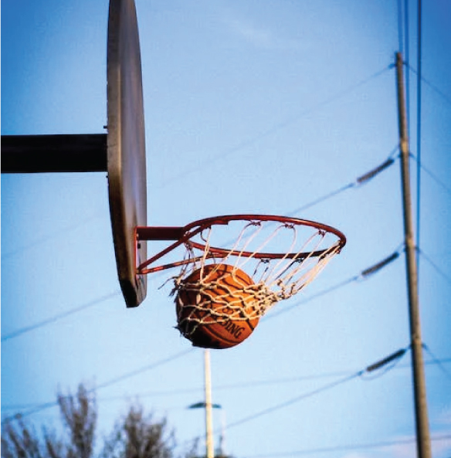
#1
04.11.2025 / FRIDAY
Sports
Aliquam eget
sapien risus
Donec vulputate tellus a ipsum elementum, a facilisis lacus fringilla. Cras fermentum, arcu a gravida finibus, urna nunc luctus nisl, vel iaculis est elit a dui.
Pellentesque laoreet diam eu sem fringilla fermentum. Vestibulum facilisis est felis, ut vestibulum ante porttitor eget. Suspendisse eleifend, odio sit amet viverra tincidunt, lorem quam mattis elit, nec finibus urna mi
at magna. Quisque et convallis dui.
Etiam ac scelerisque ex
Etiam tortor tellus, placerat sit
Quisque finibus mauris in massa sodales, vitae rhoncus ligula viverra. Maecenas elementum neque et sodales ornare. Donec et leo ac quam posuere dictum. Sed placerat molestie ex. Fusce venenatis convallis nisi, in posuere purus dapibus at. Nunc pharetra sagittis erat, quis tempus felis semper ut. Fusce laoreet risus,
tincidunt nibh hendrerit quam aliquet euismod. Vivamus a efficitur orci. Sed tincidunt quam vel libero blandit hendrerit sed imperdiet felis. Curabitur egestas arcu nec erat placerat aliquet. Aenean et dui semper, mattis metus vitae, sodales sapien. In auctor lacus ac augue dictum, at auctor turpis lobortis.
QUISQUE
POSUERE DIAM
Morbi Porta Ornare
Nam ultrices tristique augue, vitae gravida leo consequat id. Duis magna ex, mollis vel nibh et, dignissim tincidunt nulla. Donec accumsan tempor ante eget tempus. Suspendisse id consectetur velit, vitae mattis nulla.
Proin tortor elit, vehicula in facilisis id, molestie in sem. In suscipit ultricies dolor, et pellentesque tellus. Curabitur cursus nisl ut imperdiet efficitur.
FUSCE
INTERDUM LEO NEC
Page 2
Main page

Slide 3
#1
04.11.2025 / FRIDAY
Economy
Aliquam
semper at
tincidunt nibh hendrerit quam aliquet euismod. Vivamus a efficitur orci. Sed tincidunt quam vel libero blandit hendrerit sed imperdiet felis. Curabitur egestas arcu nec erat placerat aliquet. Aenean et dui semper, mattis metus vitae, sodales sapien. In auctor lacus ac at auctor turpis lobortis.
Fusce tempor urna
Nullam tincidunt, augue vitae venenatis ultricies
Quisque finibus mauris in massa sodales, vitae rhoncus ligula viverra. Maecenas elementum neque et sodales ornare. Donec et leo ac quam posuere dictum. Sed placerat molestie ex. Fusce venenatis convallis nisi, in posuere purus dapibus at. Nunc pharetra sagittis erat, quis tempus felis semper ut. Fusce laoreet risus,
tincidunt nibh hendrerit quam aliquet euismod. Vivamus a efficitur orci. Sed tincidunt quam vel libero blandit hendrerit sed imperdiet felis. Curabitur egestas arcu nec erat placerat aliquet. Aenean et dui semper, mattis metus vitae, sodales sapien. In auctor lacus ac augue dictum, at auctor turpis lobortis.
Etiam ac scelerisque ex
Etiam tortor tellus, placerat sit
Quisque finibus mauris in massa sodales, vitae rhoncus ligula viverra. Maecenas elementum neque et sodales ornare. Donec et leo ac quam posuere dictum. Sed placerat molestie ex. Fusce venenatis convallis nisi, in posuere purus dapibus at. Nunc pharetra sagittis erat, quis tempus felis semper ut. Fusce laoreet risus,
tincidunt nibh hendrerit quam aliquet euismod. Vivamus a efficitur orci. Sed tincidunt quam vel libero blandit hendrerit sed imperdiet felis. Curabitur egestas arcu nec erat placerat aliquet. Aenean et dui semper, mattis metus vitae, sodales sapien. In auctor lacus ac augue dictum, at auctor turpis lobortis.
Page 3
Main page

Slide 4
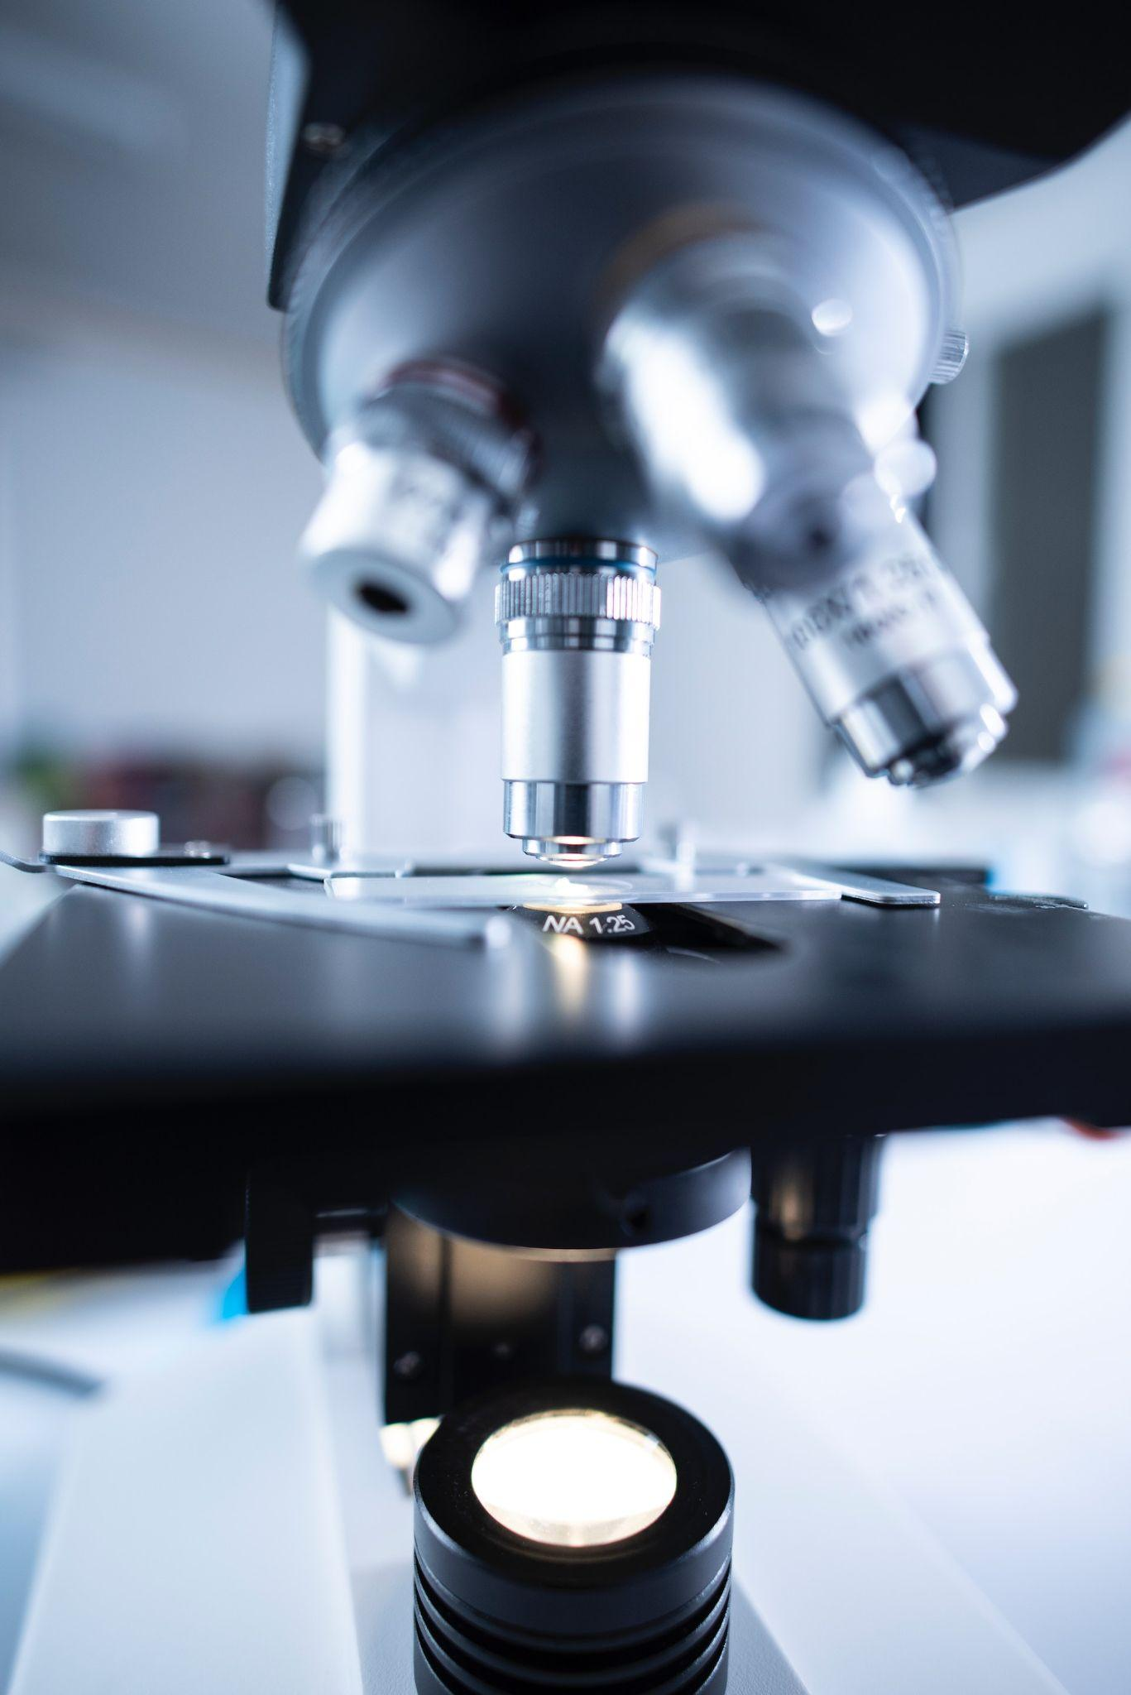
#1
04.11.2025 / FRIDAY
Technology
Scelerisque
Phasellus nibh
eget eleifend
Curabitur egestas arcu nec erat placerat aliquet. Aenean et dui semper, mattis metus vitae, sodales sapien. In auctor lacus ac augue dictum.
Donec imperdiet purus in neque varius
Quisque finibus mauris in massa sodales, vitae rhoncus ligula viverra. Maecenas elementum neque et sodales ornare. Donec et leo ac quam posuere dictum. Sed placerat molestie ex. Fusce venenatis convallis nisi, in posuere purus dapibus at. Nunc pharetra sagittis erat, quis tempus felis semper ut. Fusce laoreet risus, vel interdum erat eleifend eget.
tincidunt nibh hendrerit quam aliquet euismod. Vivamus a efficitur orci. Sed tincidunt quam vel libero blandit hendrerit sed imperdiet felis. Curabitur egestas arcu nec erat placerat aliquet.
“
Hendrerit quam aliquet euismod. Vivamus a efficitur orci. Sed tincidunt quam
”
Hendrerit quam aliquet euismod. Vivamus a efficitur orci. Sed tincidunt quam vel libero blandit hendrerit sed imperdiet felis.
25$
Page 4
Main page

